Slide 1


Certification : POEC Data Analyst
Olivia Massikini
David Loustau-Carrere
Alexandre Boulat
04/09/2023

Slide 2
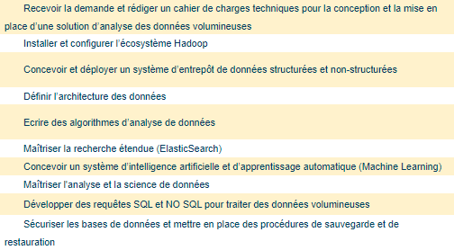
Mise en contexte des objectifs de la formation
57 jours en présentiel
3 projets opérationnels
Modules relatifs à des outils fortement utilisés en entreprise
Olivia Massikini – David Loustau-Carrere – Alexandre Boulat
04/09/2023

Slide 3
Plan de l'exposé
Méthodologie générale d'équipe
Cahiers des charges fonctionnels de chaque projet
Présentation succinte de chaque projet en lien avec les objectifs de formation
Démonstration d'une application web qui permet d'effectuer des prédictions
Conclusion
Olivia Massikini – David Loustau-Carrere – Alexandre Boulat
04/09/2023

Slide 4

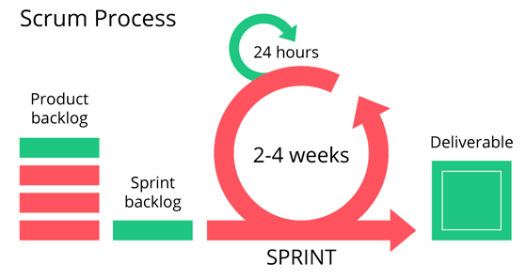
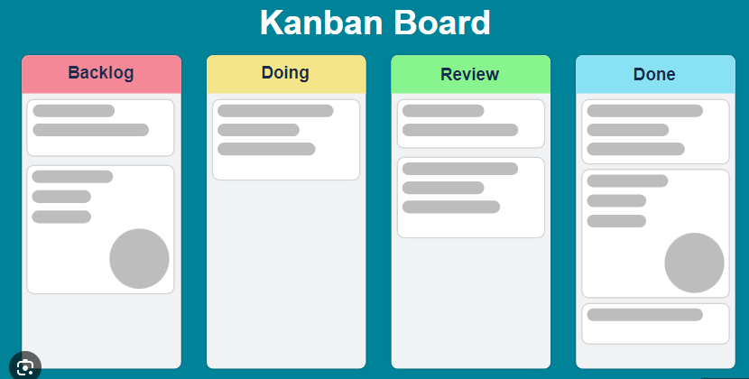
Méthodologie générale d'équipe
Projet 1
Projet 2 et 3
Olivia Massikini – David Loustau-Carrere – Alexandre Boulat
04/09/2023

Slide 5


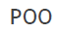
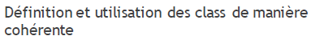
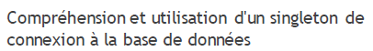
Projet 1
2) Cahier des charges fonctionnel de chaque projet
Olivia Massikini – David Loustau-Carrere – Alexandre Boulat
04/09/2023

Slide 6



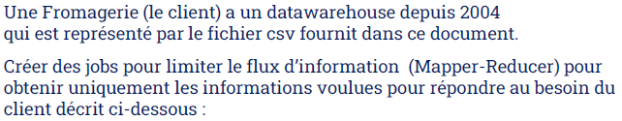
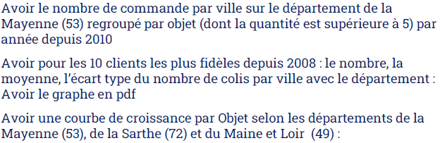
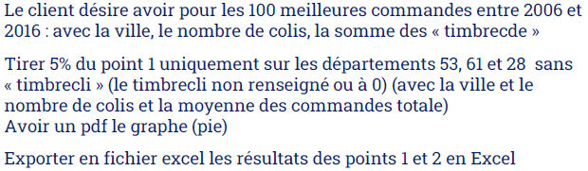
Projet 2
2) Cahiers des charges fonctionnels de chaque projet
Olivia Massikini – David Loustau-Carrere – Alexandre Boulat
04/09/2023

Slide 7

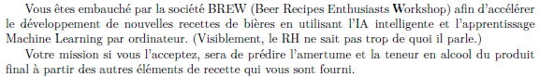
Projet 3
2) Cahiers des charges fonctionnels de chaque projet
Olivia Massikini – David Loustau-Carrere – Alexandre Boulat
04/09/2023

Slide 8
Projet 1 : Projet d'application MongoDB, Python et POO
Olivia Massikini – David Loustau-Carrere – Alexandre Boulat
04/09/2023

Slide 9
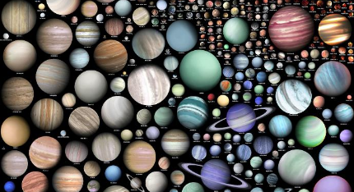
Projet 1 : Méthodologie de résolution
Importation des données et présentation des variables et caractéristiques
Analyse exploratoire
Prétraitement des données
Visualisation des indicateurs
Intégration des résultats dans une application Tkinter
Olivia Massikini – David Loustau-Carrere – Alexandre Boulat
04/09/2023

Slide 10
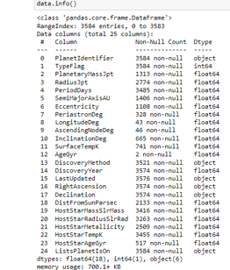
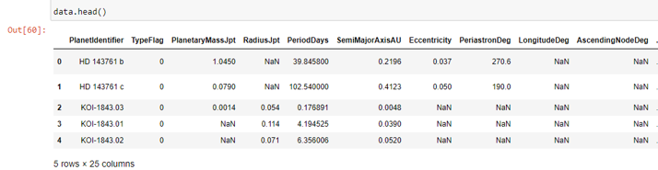
Projet 1: Importation des données et présentation des variables et caractéristiques
Pandas : librairie pour le langage de programmation Python
DataFrame composé de 3584 lignes et 24 colonnes
Olivia Massikini – David Loustau-Carrere – Alexandre Boulat
04/09/2023

Slide 11
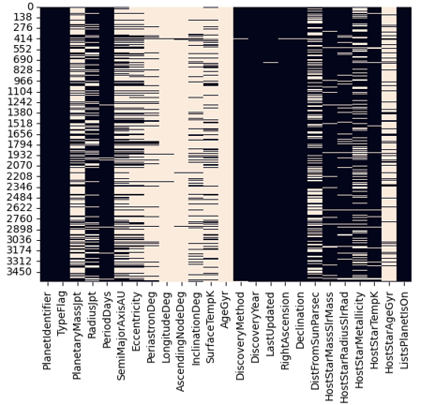
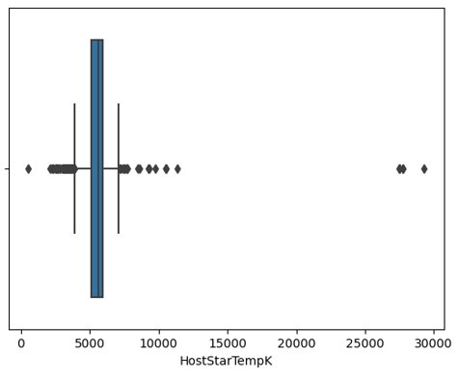
Projet 1: Prétraitement des données
Suppression des colonnes en fonction du pourcentage
de valeurs nulles
Suppression des doublons
Suppression des valeurs extrêmes
Olivia Massikini – David Loustau-Carrere – Alexandre Boulat
04/09/2023

Slide 12
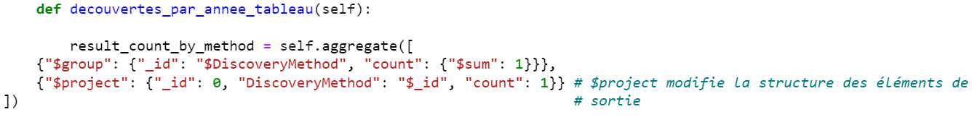
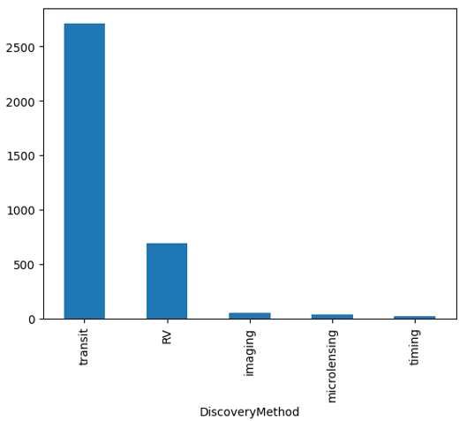
Projet 1: Analyse exploratoire
Olivia Massikini – David Loustau-Carrere – Alexandre Boulat
04/09/2023

Slide 13
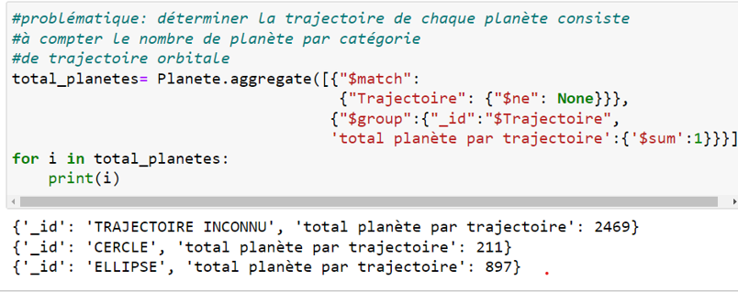
Projet 1: Visualisation des indicateurs
Lorsque e = 0 on dit que son orbite est circulaire
Lorsque 0 < e < 1 on dit que son orbite est elliptique
Lorsque e = 1 on dit que son orbite est parabolique
Lorsque e > 1 on dit que son orbite est hyperbolique
Lorsque e tend vers l'infini la branche de l'hyperbole dégénère en une ligne droite
Olivia Massikini – David Loustau-Carrere – Alexandre Boulat
04/09/2023

Slide 14
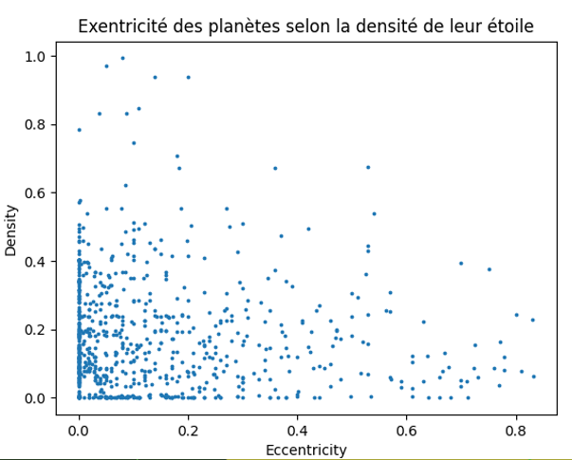
Projet 1: Visualisation des indicateurs
Pipeline d'agrégation complexe: construire et analyser la variable de chaque planète selon la densité de l'étoile hôte
Calcul de la densité des étoiles en fonction de leur masse et de leur rayon
Graphique de lien entre excentricité et densité de l'étoile mère
Olivia Massikini – David Loustau-Carrere – Alexandre Boulat
04/09/2023

Slide 15
Projet 1: Utilisation de l'application Tkinter
Tkinter est un module permettant de créer des interfaces graphiques
Matplotlib.pyplot et Tkinter
Création de boutons pour afficher les graphiques proposés
Création d'un système de pagination avec TreeView
Olivia Massikini – David Loustau-Carrere – Alexandre Boulat
04/09/2023

Slide 16
Projet : 2 Traitement de données volumineuses et hétérogènes avec Hadoop
Olivia Massikini – David Loustau-Carrere – Alexandre Boulat
04/09/2023

Slide 17
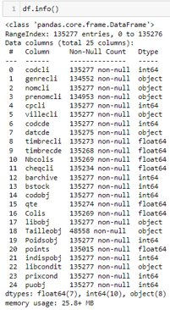
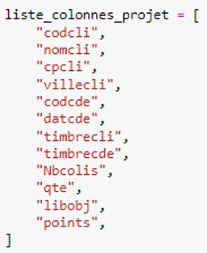
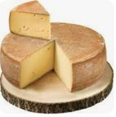
Projet 2 : Analyse exploratoire
Fromagerie du fil rouge: Nous n’étudierons que certaines des variables, conformément au cahier des charges
Olivia Massikini – David Loustau-Carrere – Alexandre Boulat
04/09/2023

Slide 18
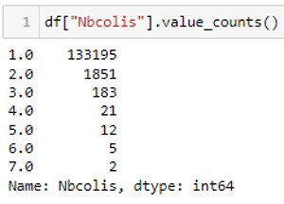
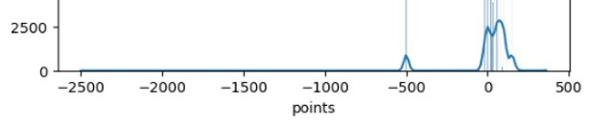
Projet 2 : Analyse exploratoire
Beaucoup de valeurs inférieures ou égales à 0 à traiter autour de la variable "points"
La quasi-totalité des commandes de goodies ne concernent qu’un colis
Olivia Massikini – David Loustau-Carrere – Alexandre Boulat
04/09/2023

Slide 19
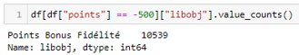
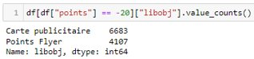
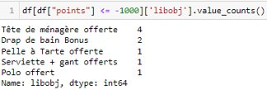
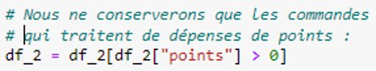
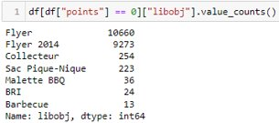
Projet 2 : Recherche étendue
Olivia Massikini – David Loustau-Carrere – Alexandre Boulat
04/09/2023

Slide 20
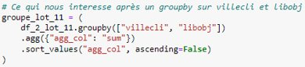
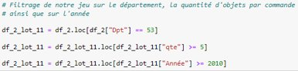
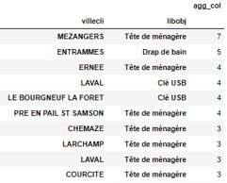
Projet 2 : Traitement des différentes problématiques
Avoir le nombre de commande par ville sur le département de la Mayenne(53) regroupé par objet(dont la quantité est supérieure à 5) par année depuis 2010
Olivia Massikini – David Loustau-Carrere – Alexandre Boulat
04/09/2023

Slide 21
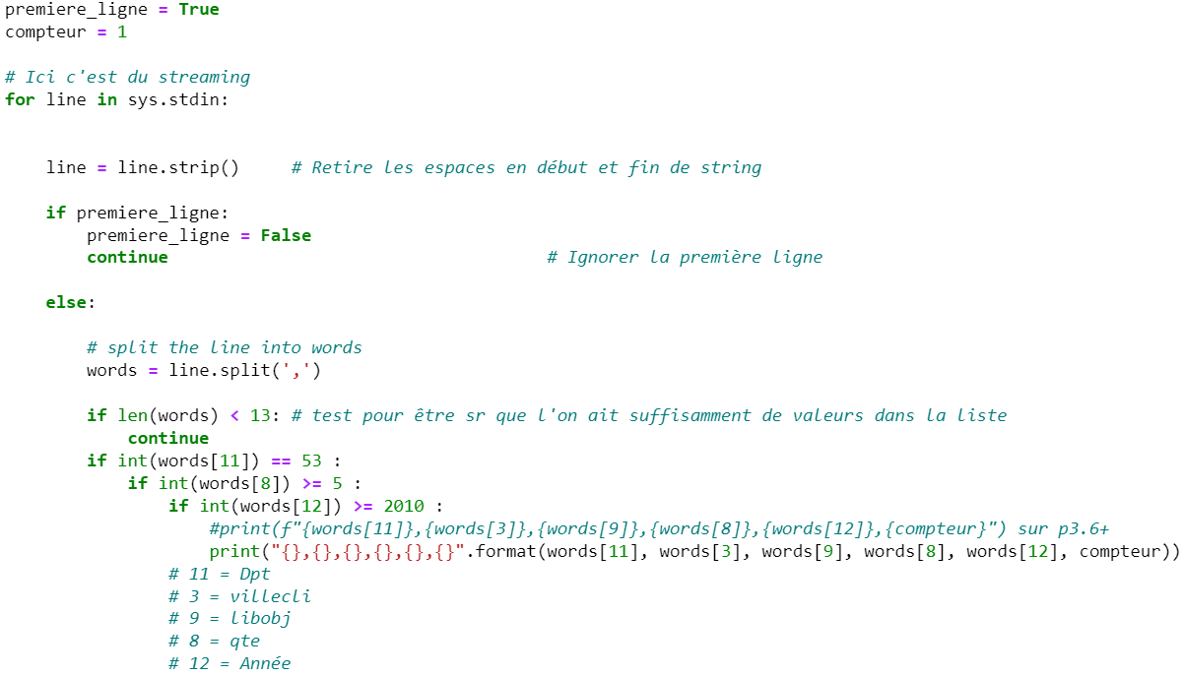
Projet 2 : Traitement des différentes problématiques
MAPPER : lot1 question 1 : pour limiter le flux d'information
Olivia Massikini – David Loustau-Carrere – Alexandre Boulat
04/09/2023

Slide 22
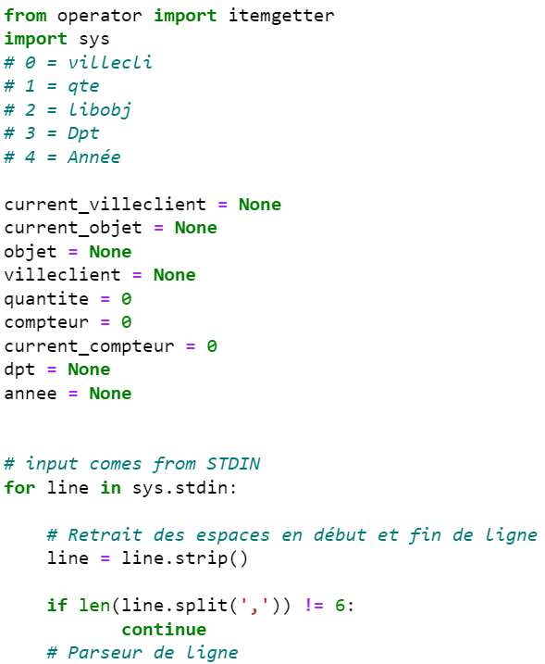
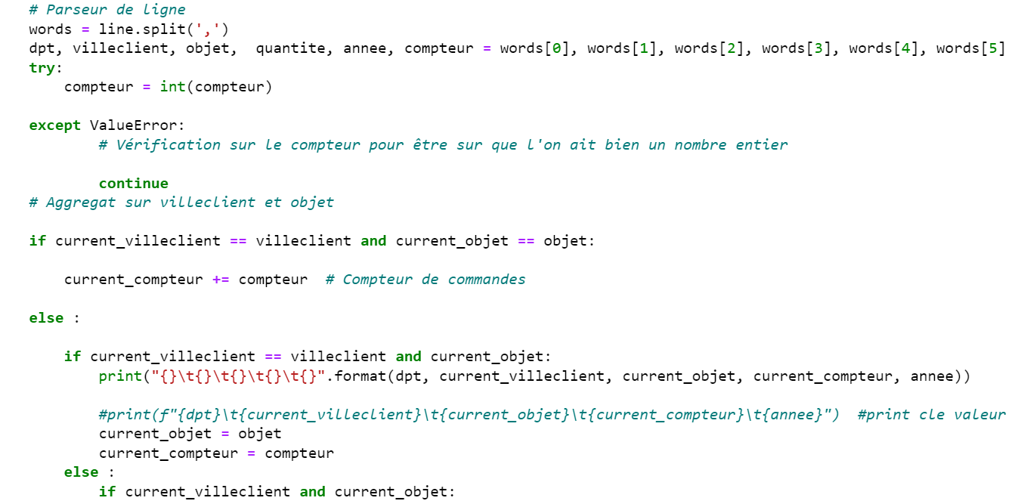
Projet 2 : Traitement des différentes problématiques
REDUCER : lot 1 question 1 : pour limiter le flux d'information
Olivia Massikini – David Loustau-Carrere – Alexandre Boulat
04/09/2023

Slide 23
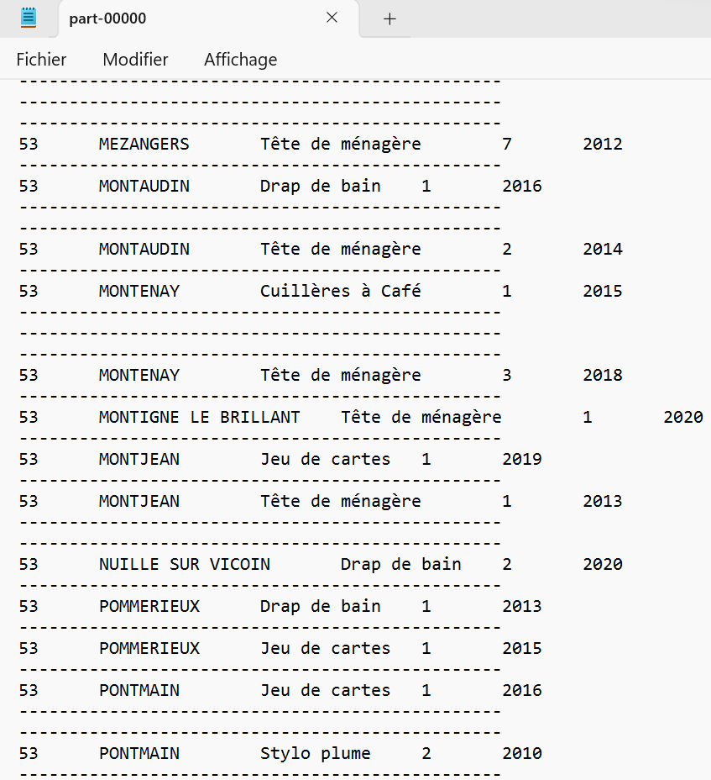
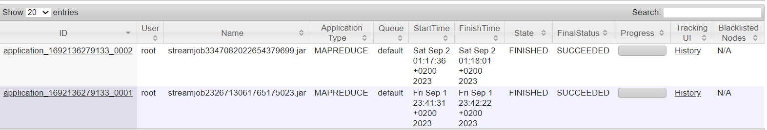
Projet 2 : Résultat de l'application MapReduce sur Hadoop
Créer des jobs MAPREDUCE : lot 1 question 1 : pour limiter le flux d'information
Olivia Massikini – David Loustau-Carrere – Alexandre Boulat
04/09/2023

Slide 24
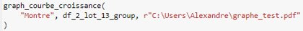
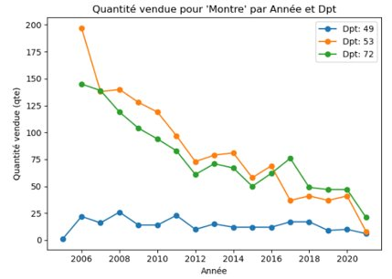
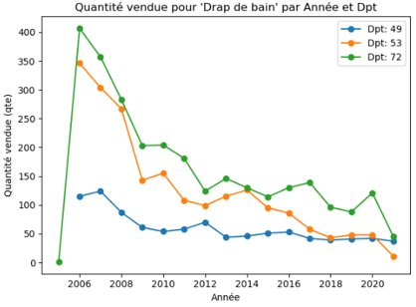
Projet 2 : Traitement des différentes problématiques
Lot 1
Avoir une courbe de croissance par objet selon les départements de la Mayenne(53), de la Sarthe(72), et du Maine et Loir(49)
Olivia Massikini – David Loustau-Carrere – Alexandre Boulat
04/09/2023

Slide 25
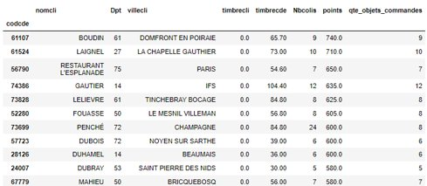
Projet 2 : Traitement des différentes problématiques
Lot 2
Le client désire avoir pour les 100 meilleures commandes entre 2006 et 2016 avec la ville, le nombre de colis, la somme des 'timbrecde'
Mapper : Filtre les données sur les Années puis récupère ce qui nous intéresse
Olivia Massikini – David Loustau-Carrere – Alexandre Boulat
04/09/2023

Slide 26
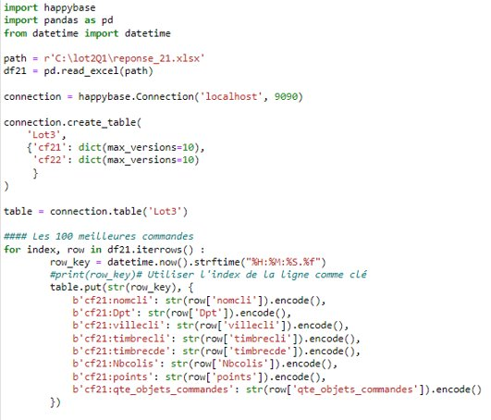
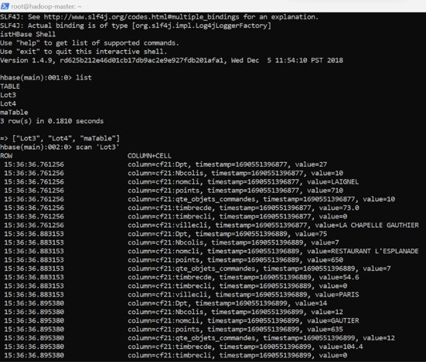
Projet 2 : Intégration des résultats dans la base de données HBase
Olivia Massikini – David Loustau-Carrere – Alexandre Boulat
04/09/2023

Slide 27
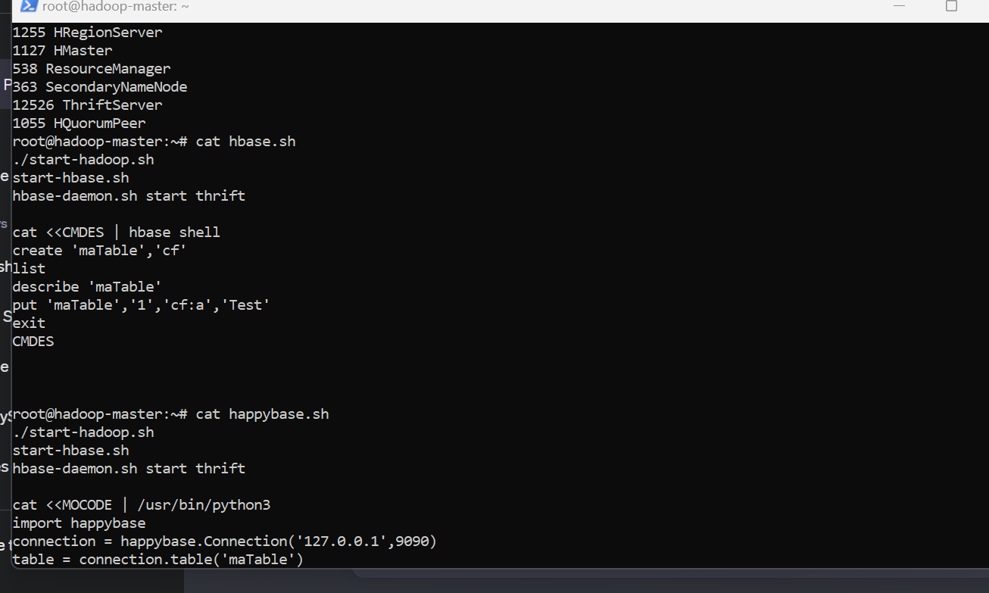
Projet 2 : Sécurisation dans la base de données HBase

Slide 28
Projet 3 : Concevoir un système d'intelligence artificielle et d'apprentissage automatique
Olivia Massikini – David Loustau-Carrere – Alexandre Boulat
04/09/2023

Slide 29
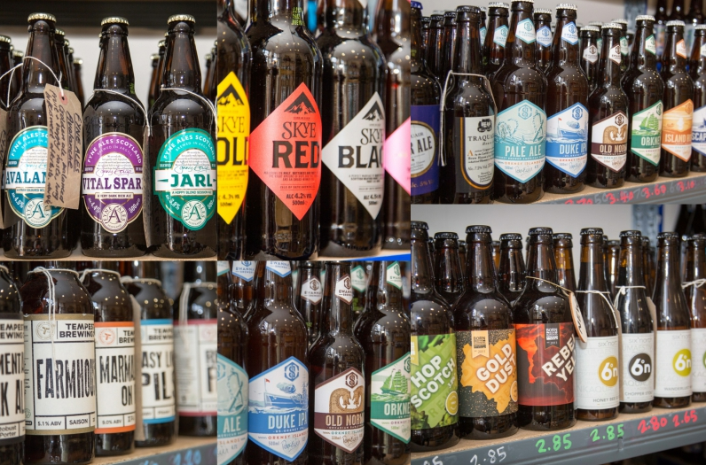
Projet 3 : Méthodologie de résolution
Collecte des données
Choix techniques
Analyse exploratoire
Modélisation des phénomènes
Application Web
Olivia Massikini – David Loustau-Carrere – Alexandre Boulat
04/09/2023

Slide 30
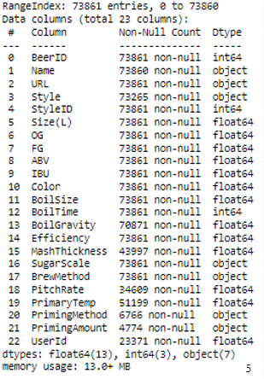
Projet 3 : Collecte des données
Récupération des données à partir d'un fichier .csv
Données relatives : Utilisateurs et indicateurs de processus de fabrication
Olivia Massikini – David Loustau-Carrere – Alexandre Boulat
04/09/2023

Slide 31
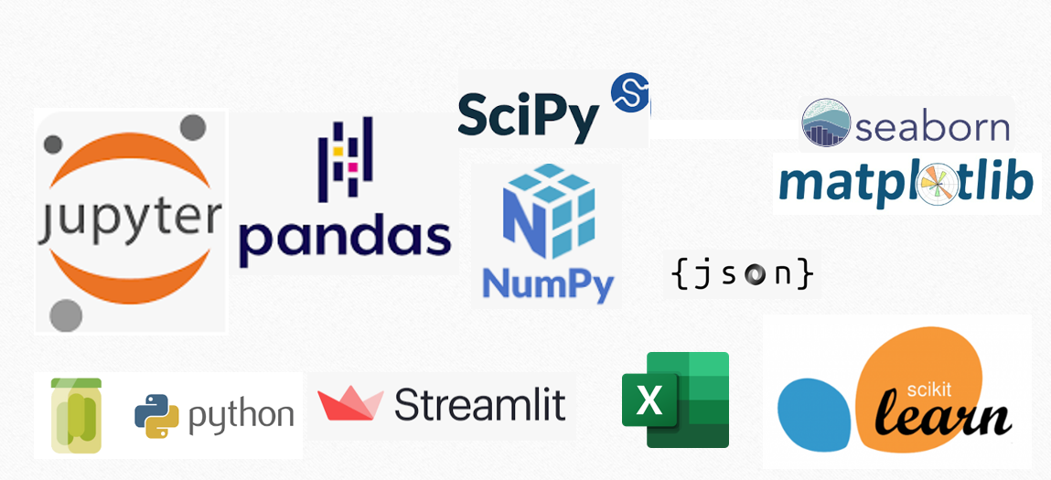
Projet 3 : Choix techniques
Olivia Massikini – David Loustau-Carrere – Alexandre Boulat
04/09/2023

Slide 32
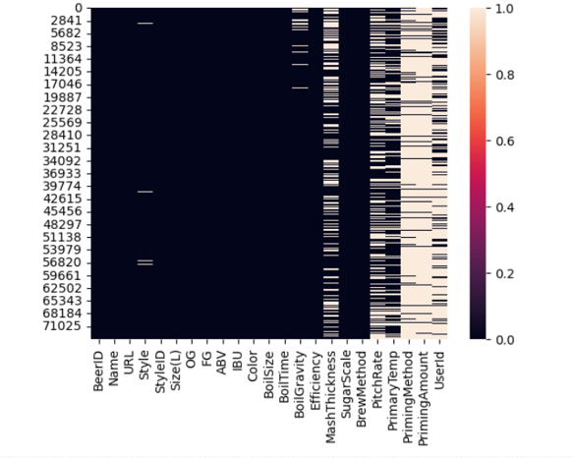
Projet 3 : Analyse exploratoire
Affichage du HeatMap des données afin de sélectionner les colonnes à supprimer et les colonnes à imputer
Choix de ne supprimer que les colonnes dont le taux de valeur manquantes est supérieur à 40%
Olivia Massikini – David Loustau-Carrere – Alexandre Boulat
04/09/2023

Slide 33
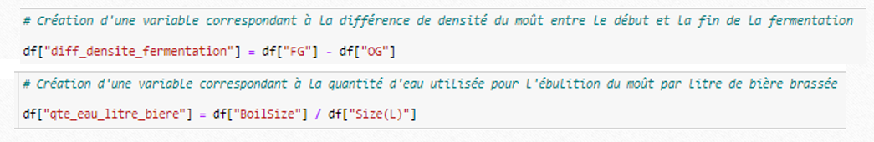
Projet 3 : Analyse exploratoire
Suppression des variables qui n'ont pas de sens pour notre problématique
Suppression des recettes qui ne comportent pas de style
Suppression des recettes qui ont un FG < 0
Suppression des doublons
Création de nouvelles variables à partir de variables fortement corrélées puis drop des anciennes colonnes
Olivia Massikini – David Loustau-Carrere – Alexandre Boulat
04/09/2023

Slide 34
Projet 3 : Modélisation des phénomènes
Séparation du jeu de données (80% entrainement et 20% validation)
Imputation des données :
Médiane pour les valeurs numérique
Plus fréquente pour les valeurs qualitatives
Encodage des données :
LabelEncoder pour SugarScale
OneHotEncoder pour BrewMethod et Style
Mise à l'échelle
Sauvegarde des imputations, encodage et scaling des données à l'aide de pickle pour une réutilisation avec l'application web
Olivia Massikini – David Loustau-Carrere – Alexandre Boulat
04/09/2023

Slide 35
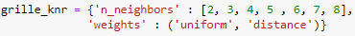

Projet 3 : Modélisation des phénomènes
Entrainement des modèles :
ABV, Alcool By Volum
4 familles testées
Optimisées avec GridSearchCV
Régression linéaire
NearestNeighborsRegression
RandomForestRegressor
AdaboostRegressor
Olivia Massikini – David Loustau-Carrere – Alexandre Boulat
04/09/2023

Slide 36

Projet 3 : Modélisation des phénomènes
Choix du meilleur modèle :
La MSE des différents modèles a été enregistrée
Affichage dans un histogramme des MSE
Le RandomForestRegressor optimisé est le meilleur modèle
Olivia Massikini – David Loustau-Carrere – Alexandre Boulat
04/09/2023

Slide 37

Projet 3 : Modélisation des phénomènes
Entrainement des modèles :
IBU, Internationl Biterness Unit
2 types de méthode
Classification (multi-classe)
OvO et OvR
Olivia Massikini – David Loustau-Carrere – Alexandre Boulat
04/09/2023

Slide 38



Projet 3 : Modélisation des phénomènes
Entrainement des modèles :
IBU, Internationl Biterness Unit
4 familles de classifieurs testées
Optimisées via GridSearchCV
Régression Logistique
KNeighborsClassifier
RandomForestClassifier
AdaBoostClassifier
Olivia Massikini – David Loustau-Carrere – Alexandre Boulat
04/09/2023

Slide 39

Projet 3 : Modélisation des phénomènes
Choix du meilleur modèle :
L'Accuracy des modèles a été enregistré
Affichage dans un histogramme
AdaBoostClassifier_OvO optimisé est le meilleur modèle
Prédiction de l'IBU par régression: plutôt mauvais
Olivia Massikini – David Loustau-Carrere – Alexandre Boulat
04/09/2023

Slide 40
Conclusion et remerciements
Découverte de nombreux outils d'analyse de données et maîtrise des compétences métier
Chaque projet n'est qu'une première brique, que l'on pourrait amener plus loin
Poursuite de chacun d'entre nous dans le parcours Data Engineer en alternance ou en continu
Remerciements à toute l'équipe Diginamic ainsi qu'aux autres groupes de la formation !
Olivia Massikini – David Loustau-Carrere – Alexandre Boulat
04/09/2023

